Slide 1


第三章 数据操作语言DML（SQL的子集）
软件工程系
李友焕
2024.03

Slide 2
本章概述
企业的数据 / 所有用户的数据，都存储在数据库的表中；
每个用户仅只关心和负责自己的数据；
数据操作：用户与数据库的交互。包括更新和读取两种操作。
更新操作: 往一个表中添加新行，修改现有行，删除现有行。读取包括查询和统计。
数据操作：用户使用SQL语言(国际标准)来表达，写出SQL语句，然后使用数据库应用程序，将其提交给数据库服务器去执行。
数据操作中，最核心、最为关键的问题是查询。

Slide 3
SQL 规范
1) 语言预留关键字 ，比如 SELECT, FROM, WHERE等.
2) SQL 不区分大小写;
4) 分号为一个语句的结束标识符;
5) 基本数据类型：数值型，字符型。字符型常量的前后用单引号括起来。其它类型的常量都要用函数来转化成所想要的类型。例如，日期型： DATE '1975-05-17'， TIME '15:00:00'
6) 字符串内部，需要打出一个单引号的话，需要转义：两个单引号表示一个单引号字符。 例如 ‘Master‘’s‘ 显示出来就是 Master’s

Slide 4
SQL数据查询基本结构
基本结构
select A₁ , A₂ , … , A_{n}
from r₁ , r₂ , … , r_{m}
where P
⇔
∏A₁ , A₂ , … , A_{n}(σ_{p}(r₁ × r₂ × … × r_{m}))
目标列,顺序有别
SQL规范中，select 的结果允许重复

Slide 5
select子句
目标列形式
可以为列名，* ，算术表达式，聚集函数
“*”：表示“所有的属性”
给出所有学生的所有信息
select *
from S
带+，−， ∗， /的算术表达式
给出所有学生的姓名及出生日期
select SNAME，2010- AGE
from S

Slide 6
select子句
将多个列组合为一列
示例：给出每个老师信息的自然语言描述。
select pname + ’老师的工资是’ + salary +
’,年龄是’ + age + ’, 职称是’ + title
from professor
输出行的形式类似：
“李明老师的工资是1500, 年龄是45, 职称是教授”

Slide 7
from子句
from子句列出查询的对象表
示例
找出选修课程的学生姓名、课程名、成绩
select SNAME , CNAME, GRADE
from S , C, SC
where S.S# = SC.S#
and C.C# = SC.C#

Slide 8
乱花渐欲迷人眼
当目标列取自多个表时，需要显式指明来自哪个关系
写出与 等价的SQL
select *
from R, S
where R.B=S.B
select A, B, C
from R, S
where R.B=S.B
select A, R.B, C
from R, S
where R.B=S.B

Slide 9
where子句
语法成分
比较运算符：<、< =、>、>=、=、 < >
逻辑运算符：and，or，not
between：判断表达式的值是否在某范围内
列出工资在500~800之间的老师姓名
select PNAME
from PROF
where SAL between 500 and 800
A between a1 and a2 ⬄ A>=a1 and A<=a2 ?

Slide 10
重复元组的处理
语法约束
SQL缺省为保留重复元组，也可用关键字all显式指明。若要去掉重复元组，可用关键字distinct指明
示例
找出所有选修课程的学生
select distinct S#
from SC
∏_{A}(R) = (select A from R)?
优化小窍门：
只在必要时使用distinct

Slide 11
重复元组的处理
两个表R(A, B), S(A, C)，其中A是这两个表的主码,哪些查询中的distinct可以去掉？
查询一： | 查询二： | 查询三：
select distinct R.A, S.A from R, S where R.B = S.C 可以 | select distinct R.A from R, S where R.B = S.C 不可以 | select distinct R.A from R, S where R.B = S.A 可以

Slide 12
元组显示顺序
命令（列名可以是列的序号）
order by 列名 [asc | desc]
示例
按年龄升序列出学生信息，相同年龄学生按姓名降序排列。
select *
from S
order by AGE asc，SNAME desc

Slide 13
元组显示顺序
示例：对教工按缴纳所得税的多少排序
select fname, sal * 0.2
from faculty
order by 2
示例：按年龄顺序输出学生姓名
select sname
from student
order by age

Slide 14
更名运算
格式
old_name as new_name
为关系和属性重新命名，可出现在select和from子句中
注：as可选

Slide 15
更名运算
属性更名
例：给出所有学生的姓名、性别、出生日期，并按出生日期升序排列
select SNAME ‘姓名’, SEX ‘性别’,
2007-AGE ‘出生日期’
from S
order by 出生日期
（或者order by 3)

Slide 16
更名运算
关系更名
找出比s1学生选修c1课程成绩高的学生号
select S2.S#
from SC as S1，SC as S2
where S1.S# = ‘s1’
and S1.C# = ‘c1’
and S2.C# = ‘c1’
and S1.GRADE < S2.GRADE

Slide 17
更名运算
找出工资比所在系主任工资高的老师姓名及工资
PROF
P# | D# | SAL
P1 | D1 | 800
P2 | D1 | 700
DEPT
D# | DEAN
D1 | P2
select P1.PNAME，P1.SAL
from PROF as P1，PROF as P2，DEPT
where P1.D# = DEPT.D#
and DEPT.DEAN = P2.P#
and P1.SAL > P2.SAL

Slide 18
字符串操作
命令格式
列名 [not] like ‘字符串’
找出满足给定匹配条件的字符串
匹配规则
‘%’ ：匹配零个或多个字符
‘＿’：单个下划线匹配任意单个字符
[ ]：任何在指定范围内的字符
[a-f]，[abcdef]
[^]：任何不在指定范围内的字符
[^ a-f]，[^ abcdef]

Slide 19
字符串操作
Escape
定义转义字符，以去掉特殊字符的特定含义，使其被作为普通字符看待
如escape ‘ \ ‘，定义 \ 作为转义字符，则可用\%去匹配%，用\＿去匹配＿
思考：用什么去匹配\ ？
‘ %a_bx ’
select * from tt
where c1 like ‘x%%xx' escape ‘x'

Slide 20
字符串操作
示例
列出姓名以“张”打头的教师的所有信息
select *
from PROF
where PNAME like ‘张% ‘
列出名称中含有3个以上字符，且倒数第三个是d，倒数第二个是_的课程
select *
from C
where CNAME LIKE ‘%_d\ _ _ ‘ escape ‘ \ ‘

Slide 21
字符串操作
USE Northwind
SELECT LastName, FirstName, Notes
FROM EMPLOYEES
WHERE Notes Like '%french%'
包含french
USE Northwind
SELECT LastName, FirstName, Notes
FROM EMPLOYEES
WHERE Notes Like '%german%french%'
包含french
和german？
USE Northwind
SELECT LastName, FirstName, Notes
FROM EMPLOYEES
WHERE Notes Like '%french%german%'

Slide 22
字符串操作
在CNAME上建有索引CNAME_idx，观察下面查询的执行计划，看谁用到了该索引。
A. select * from C where CNAME like '%d'
B. select * from C where CNAME like 'd%'
小巫见大巫
Like
全文索引 正则表达式

Slide 23
空值
AND | TRUE | FALSE | UNKNOWN
TRUE | TRUE | FALSE | UNKNOWN
FALSE | FALSE | FALSE | FALSE
UNKNOWN | UNKNOWN | FALSE | UNKNOWN
OR | TRUE | FALSE | UNKNOWN
TRUE | TRUE | TRUE | TRUE
FALSE | TRUE | FALSE | UNKNOWN
UNKNOWN | TRUE | UNKNOWN | UNKNOWN

Slide 24
空值
空值测试
is [not] null
测试指定列的值是否为空值
注意事项
除is [not] null之外，空值不满足任何查找条件
如果null参与算术运算，则该算术表达式的值为null
如果null参与比较运算，则结果可视为false。在SQL-92中可看成unknown
表中存在两行(1, 2, null), (1, 2, null)，select distinct * ?

Slide 25
空值
示例
找出成绩值为空的学生号
select S#
from SC
where GRADE is null
不可写为where GRADE = null

Slide 26
空值
isnull
isnull(check_expression, replacement_value)
如果check_expression值为空,则返回replacement_value, 否则返回check_expression
select S#, C#, isnull ( GRADE, 0 )
from SC

Slide 27
空值
coalesce
coalesce(expression1, expression2, … )，
返回第一个不为null的expression
select s#, c#, coalesce(grade, 0)
from sc

Slide 28
空值
缺省情况下空值是最后输出的。当指定order by时，降序情况下首先输出空值，升序情况下最后输出空值
示例：首先由小到大输出非空sal，然后是空值sal
select fname, sal
from faculty
order by 2
首先输出空值sal，然后由大到小输出非空sal
select fname, sal
from faculty
order by 2 desc

Slide 29
空值
首先输出空值sal，然后由小到大输出非空sal。
select fname, sal
from (select fname, sal,
case when sal is null
then 0 else 1 as is_null
from faculty) temp_faculty
order by is_null, sal
fname | sal | is_null
bob | 1000 | 1
tom | null | 0
cat | 1200 | 1

Slide 30
Statistics （统计）
例子：
信科院有多少学生？其中男生多少？女生多少？
信科院的老师的平均工资是多少？谁的工资最高？谁的工资最低？给信科院所有老师发一个月工资，要多少钱？

Slide 31
五个基本聚集函数( aggregate functions)
- COUNT - 求行数
SUM - 求和
AVG - 求平均值
MIN - 求最小值
MAX - 求最大值
COUNT, MAX, MIN 可对任一类型的字段, 而SUM and AVG 只对数值型字段.
SUM, AVG, MIN, MAX 要求查询结果只有一列.
先查询，再对查询结果进行统计；
除了 COUNT(* ) , 其它函数都忽略null值；count(列）也会忽略null；
统计结果是单一的值；从表概念来说，只一行数据；
将一列中所有的值聚集为单个值

Slide 32
火眼金睛之一
select S#
from SC
where GRADE = max( GRADE )
select S#
from SC
where GRADE =
(select max( GRADE )
from SC)

Slide 33
火眼金睛之一
count（*）VS count（列名）
count(*)统计所有行，有些字段为空的也统计 count(字段)该字段为NULL的行不统计
S# | C# | G
s1 | c1 | 80
s1 | c2 | 90
s1 | c3 | 95
s2 | c1 | 85
s2 | c2 | null
s3 | c2 | null
select count(G)
from SC
4
select count(*)
from SC
6

Slide 34
分组统计（GROUP BY）
先对查询结果，选定某一字段或者某些字段（叫分组字段）进行分组：对查询结果的行，将分组字段的值相同的行放在一起构成一个组。于是，可能会形成多个组。再对每个组分别进行统计.
分组命令
group by 列名 [having 条件表达式]
group by将表中的元组先按指定列上值相等的原则分组，然后在每一分组上使用聚集函数，得到单一值
having则对分组进行额外选择，只将聚集函数作用到满足条件的分组上
Having和Where的区别？
Having的粒度是分组， 而Where的粒度是行

Slide 35

分组
列出每个学生的平均成绩
列出每门课程的平均成绩
S# | C# | G
s1 | c1 | 84
s1 | c2 | 90
s1 | c3 | 96
s2 | c1 | 80
s2 | c2 | 90
s3 | c2 | 96
s3 | c3 | 88
S# | C# | G
s1 | c1 | 84
s1 | c2 | 90
s1 | c3 | 96
s2 | c1 | 80
s2 | c2 | 90
s3 | c2 | 96
s3 | c3 | 88
{
90
90
{
92
85
92
92
{
group by S#
group by C#

Slide 36
分组和聚集函数
示例
列出每个学生的最高、最低、平均成绩
select S#，max(GRADE)，
min(GRADE), avg(GRADE)
from SC
group by S#
having？

Slide 37
分组和聚集函数
select S#，avg(GRADE)
from SC
group by S#
having min(GRADE) >= 60
select S#，avg(GRADE)
from SC
where GRADE >=60
group by S#
列出无挂科记录的学生的平均分
白马非马
列出去除挂科记录后所有学生的平均分

Slide 38
分组和聚集函数
列出每一年龄组中男学生（超过50人）的人数
select AGE，count(S#)
from S
where SEX = ‘M’
group by AGE
having count(*) > 50

Slide 39
分组和聚集函数
select avg(SAL)
from DEPT
group by D#
having DNAME = ‘Computer Science’
select avg(SAL)
from DEPT
where DNAME =‘Computer Science’
报错，分组后，DNAME这列没有了

Slide 40
教师表分组例子
teacher
name | t_no | Birthday | rank | salary | d_no
Mike | E62 | 1-Jun-81 | professor | 5000 | 590
Tom | E63 | 1-Aug-82 | professor | 4500 | 590
Mary | E64 | 4-May-83 | associate professor | 4000 | 590
Bill | E72 | 1-May-71 | assistant professor | 8500 | 590
Susar | E74 | 22-Jul-72 | associate professor | 6400 | 590
Machel | E78 | 22-Jul-72 | assistant professor | 5800 | 590
Philip | E77 | 22-Jul-72 | associate professor | 3000 | 590
Andy | E76 | 1-Jul-76 | associate professor | 5000 | 590

Slide 41
第一步：查询
SELECT rank FROM teacher WHERE dno='24’;
rank
professor
professor
associate professor
assistant professor
associate professor
assistant professor
associate professor
associate professor

Slide 42
第二步：对查询结果进行分组
SELECT rank FROM teacher WHERE dno='24’ GROUP BY rank;
rank
professor
professor
associate professor
assistant professor
associate professor
assistant professor
associate professor
associate professor
rank
professor
professor
associate professor
associate professor
associate professor
associate professor
assistant professor
assistant professor
三个组

Slide 43
第三步：依次对每一分组进行统计
SELECT rank, COUNT(*) AS numRank FROM teacher WHERE dno='24’ GROUP BY rank;
rank
professor
professor
associate professor
associate professor
associate professor
associate professor
assistant professor
assistant professor
rank | numRank
professor | 2
associate professor | 4
assistant professor | 2
注意: 输出字段当且仅当允许出现分组字段，和聚集函数！

Slide 44
第四步：再对分组统计的结果进行筛选
SELECT rank, COUNT(*) AS numRank FROM teacher WHERE dno='24’ GROUP BY rank HAVING numRank >2;
rank | numRank
professor | 2
associate professor | 4
assistant professor | 2
rank | numRank
associate professor | 4
注意: 输出字段当且仅当允许出现分组字段，和聚集函数！

Slide 45
分组统计执行顺序
1）先执行查询， WHERE 语句；
2）然后执行分组， GROUP BY 语句，
3）执行统计，聚集函数；
4）再执行筛选， HAVING进行过滤；
5）最后执行排序，ORDER BY 对结果排序.

Slide 46
分组和排序的区别和联系
联系：都是把选定的字段，其值相同的记录放到一起；
区别：分组仅只是将分组字段值相同的记录放到一起，不考虑排序；
分组是针对统计而言，否则没有意义；
排序则要进一步考虑组与组之间的先后顺序；

Slide 47
集合成员资格：in子查询
in 子查询
表达式 [not] in （子查询）
判断表达式的值是否在子查询的结果中
示例
列出张军和王红同学的所有信息
select *
from S
where SNAME in
(‘张军’, ’王红’)

Slide 48
集合成员资格：in子查询
选修了c1号课程的学生的姓名
select SNAME
from S, SC
where S.S# = SC.S#
and C# = c1)
select SNAME
from S
where S# in
(select S#
from SC
where C# = c1)
问题1：等价否？
问题2：谁更有效？

Slide 49
集合成员资格：in子查询
列出选修了c1号和c2号课程的学生的学号
select S#
from SC
where SC.C# = c1
and S# in
(select S#
from SC
where C# = c2)

Slide 50
集合之间的比较：some/all子查询
some/all子查询
表达式 比较运算符θ some （子查询）
表达式的值至少与子查询结果中的一个值相比满足比较运算符θ
表达式 比较运算符θ all （子查询）
表达式的值与子查询结果中的所有的值相比都满足比较运算符θ

Slide 51
集合之间的比较：some/all子查询
0
0
(5< some
5
) = true
(5< all
) = false
5
6
6
0
6
(5< some
5
) = false
(5< all
) = true
10
0
4
(5 = some
) = true
(5 = all
) = false
5
5
0
4
(5 ≠ some
5
) = true
(5 ≠ all
) = true
6
(= some) ≡ in
(≠ some) ≡ not in
(≠ all) ≡ not in
(= all) ≡ in

Slide 52
集合之间的比较：some/all子查询
示例
找出平均成绩最高的学生号
select S#
from SC
group by S#
having avg(GRADE) >= all
(select avg(GRADE)
from SC
group by S#)
找出每个系平均
成绩最高的学生

Slide 53
集合基数的测试：exists 子查询
测试集合是否为空
[not] exists （子查询）
判断子查询的结果集合中是否有任何元组存在
in后的子查询与外层查询无关，每个子查询执行一次，而exists后的子查询与外层查询有关，需要执行多次，称之为相关子查询

Slide 54
集合基数的测试：exists 子查询
列出选修了c1号课程的学生姓名
select SNAME
from S
where exists
(select *
from SC
where C# = c1
and S# = S.S#)
S# | SNAME
S1 | A
S2 | B
S3 | C
S# | C#
S1 | c1
S2 | c2
S3 | c1
(s1,c1)
(s2,c1)
(s3,c1)

Slide 55
集合基数的测试：exists 子查询
列出选修了c1号和c2号课程的学生的学号
select S#
from SC SC1
where SC1.C# = c1
and exists
(select S#
from SC
where C# = c2
and S# = SC1.S#)

Slide 56
反半连接：not in, not exists
列出没有选修c1号课程的学生的姓名
select SNAME
from S
where S# not in
(select S#
from SC
where C# = c1)
select SNAME
from S
where not exists
(select S#
from SC
where S#=S.S#
and C# = c1)
何时not exists优于not in?

Slide 57
反半连接：not in, not exists
select SNAME
from S
where S# in
((select S#
from S)
except
(select S#
from SC))
select SNAME
from (S left outer join SC
on S.S# = SC.S#)
where C# is null

Slide 58
除法在SQL中的表达
北
京
无
处
不
飞
沙
满
城
尽
带
黄
金
甲
Negation Plus Negation Means Affirmation
否定之否定 vs 双重否定
There is no success without hardships
You cannot make egg rolls with out breaking eggs
Nothing is nothing at all
You cannot be too careful
三年来，我独自一人，无时无刻思念着你

Slide 59
列出选修了全部课程的学生姓名
select SNAME
from S S1
where not exists
(select C#
from C C1
where not exists
(select *
from SC
where C# = C1.C#
and S# = S1.S# ))
任意课程，所求学生s1选之
⇔
不存在任何一门课程c1，所求学生s1没有选之

Slide 60
列出至少选修了s1号学生选修的所有课程的学生名
select SNAME
from S S2
where not exists
(select C#
from C C1
where exists
(select *
from SC
where C# = C1.C#
and S# = s1)
and not exists
(select *
from SC
where C# = C1.C#
and S# = S2.S#)
任意课程，s1号学生选之，所求学生s2选之
⇔
不存在任何一门课程c1，s1号学生选之，s2没有选之

Slide 61
集合基数的测试
测试集合是否存在重复元组
unique (子查询）
如果子查询结果中没有重复元组，则返回true

Slide 62
集合基数的测试
示例
找出所有只教授一门课程的老师姓名
select PNAME
from PROF
where unique
(select P#
from PC
where PC.P# = PROF.P#)

Slide 63
集合基数的测试
找出至少选修了两门课程的学生姓名
select SNAME
from S
where not unique
(select S#
from SC
where SC.S# = S.S#)

Slide 64
派生关系
命令
（子查询） as 关系名（列名，列名，…）
SQL-92中，允许在from子句中使用子查询表达式，这时可将该子查询的结果命名为一个临时关系加以引用

Slide 65
派生关系
示例
找出平均成绩及格的学生
先求每个学生的平均成绩，再从中找出及格的学生
select SNAME ， avg(GRADE)
from S，SC
where SC.S# = S.S#
group by SNAME

Slide 66
派生关系
select SNAME ， AVG_GRADE
from
(select SNAME ， avg（GRADE）
from S，SC
where SC.S# = S.S#
group by SNAME)
as result(SNAME ， AVG_GRADE )
where AVG_GRADE >= 60

Slide 67
集合操作
命令
集合并：union (all)
集合交：intersect (all)
集合差： except (all)
集合操作缺省去除重复元组
intersect的优先级高于其他集合操作的优先级
无all的结果会去重，有 all的结果不去重

Slide 68
集合操作
S1={1, 1, 2, 2, 2}, S2={2, 2, 4}, S3={2, 4, 4}
S1 intersect S2 = {2},
S1 intersect all S2 = {2, 2}；
S1 except S2 = {1},
S1 except all S2 = {1, 1, 2},
S2 except S1 = S2 except all S1 = {4}。
S1 except all S2 intersect all S3 = {1, 1, 2, 2}
(S1 except all S2) intersect all S3 = {2}

Slide 69
集合操作
union和union all在一起是不满足结合律的
select * from TableA
union all
(
select * from TableB
union
select * from TableC
)
(
select * from TableA
union all
select * from TableB
)
union
select * from TableC)

Slide 70
集合操作
示例
求工资大于1000或者年龄大于60的教工
(select P#
from PROF
where SAL > 1000)
union
(select P#
from PROF
where AGE > 60)
(select P#
from PROF
where SAL > 1000
or AGE > 60
问题1：等价否？
问题2：谁更有效？

Slide 71
集合操作
R except S
select A
from (select 1 as flag, A
from R
union all
select 0, A
from S) RS
group by A
having count(distinct flag) = 1
and max(flag) = 1
(1，a1)
(1，a1)
(0，a1)

Slide 72
集合操作
R except all S
select A
from (select A, max(Rcnt) – max(Scnt) as Cnt
from (select 1 as flag, A, count(*) Rcnt, 0
from R
group by A
union all
select 0, A, 0, count(*) Scnt
from S
group by A) RS_1
group by A) RS_2
join SeqNums on s_number <= Cnt
(a1, 2)
(1, a1, 3, 0)
(0, a1, 0, 1)

Slide 73
多表联接——横向，纵向
纵向合并：含义和字段一致的两个表的行记录，看作集合，然后执行集合的并，交，差运算；
横向合并：两个有联系的表，结合其公共属性集，进行θ联接；
输入：表，而且是两个表。输出: 一个表；
查询和统计的输入: 一个表，输出: 一个表；
因此，输入和输出始终是表，可以多级操作，前面的结果可以作为后面操作的输入，联接的输入可以是查询的输出；
联接的输出也可以是查询的输入；

Slide 74
笛卡尔乘积运算
branch
staff
bName | deptNo | address
business | D01 | 72 Street
Client | D02 | E 63 Road
finance | D03 | W35 Street
sName | staffNo | d_no | position
Mike | E62 | D01 | clerk
Tom | E63 | D02 | manager
Mary | E64 | D02 | account
b.bName | deptNo | address
business | D01 | 72 Street
business | D01 | 72 Street
business | D01 | 72 Street
s.sName | staffNo | d_no | position
Mike | E62 | D01 | clerk
Tom | E63 | D02 | manager
Mary | E64 | D02 | account
Client | D02 | E 63 Road
Client | D02 | E 63 Road
Client | D02 | E 63 Road
finance | D03 | W35 Street
finance | D03 | W35 Street
finance | D03 | W35 Street
Mike | E62 | D01 | clerk
Tom | E63 | D02 | manager
Mary | E64 | D02 | account
Mike | E62 | D01 | clerk
Tom | E63 | D02 | manager
Mary | E64 | D02 | account

Slide 75
自然连接运算
b.bName | deptNo | address
business | D01 | 72 Street
business | D01 | 72 Street
business | D01 | 72 Street
s.sName | staffNo | d_no | position
Mike | E62 | D01 | clerk
Tom | E63 | D02 | manager
Mary | E64 | D02 | account
Client | D02 | E 63 Road
Client | D02 | E 63 Road
Client | D02 | E 63 Road
finance | D03 | W35 Street
finance | D03 | W35 Street
finance | D03 | W35 Street
Mike | E62 | D01 | clerk
Tom | E63 | D02 | manager
Mary | E64 | D02 | account
Mike | E62 | D01 | clerk
Tom | E63 | D02 | manager
Mary | E64 | D02 | account
b.bName | deptNo | address
business | D01 | 72 Street
Client | D02 | E 63 Road
Client | D02 | E 63 Road
s.sName | staffNo | position
Mike | E62 | clerk
Tom | E63 | manager
Mary | E64 | account

Slide 76
笛卡尔乘积运算，自然联接运算
笛卡尔乘积运算
SELECT b.*, s.* FROM Branch AS b , staff AS s;
自然联接运算：
SELECT b.*, s.name，staffNo, position FROM Branch AS b , staff AS s WHERE b.deptNo = s.deptNo;
AS 是对表进行临时命名，这种临时命名只在当前sql语句中有效

Slide 77
嵌套查询Subqueries (nested queries)
求高工资老师：其工资等于或高于所有老师的平均工资的2倍
SELECT name, tno, salary, birthday
FROM teacher
WHERE salary > (SELECT AVG(salary)*2 FROM teacher);
注意：查询结果是一个表，当只有一行一列时，可看作是一个常量

Slide 78
嵌套查询（2）
求在’2018/01’学期，选修过信息学院(学院编号为’24’)开设的课程的学生，输出其学号，姓名清单
SELECT DISTINCT s.name, s.sno
FROM student AS s, enroll AS e
WHERE s.sno = e.sno AND semester = ’2018/01’ AND e.cno IN (SELECT cno FROM course WHERE dno = ’24’);
注意：查询结果是一个表，当只有一列时，可看作是一个已知量的集合

Slide 79
关系的连接
基本分类
连接成分
包括两个输入关系、连接条件、连接类型
连接条件
决定两个关系中哪些元组相互匹配，以及连接结果中出现哪些属性
连接类型
决定如何处理与连接条件不匹配的元组

Slide 80
关系的连接
连接类型 | 连接条件
inner join left outer join right outer join full outer join | on <谓词>
(R cross join S) as T
两个关系的笛卡儿积

Slide 81
关系的连接
R |  |  | S
A | B |  | B | C
1 | 2 |  | 2 | 3
2 | 3 |  | 2 | 5
3 | 4 |  | 3 | 6
R inner join S on R.B = S.B
A | R.B | S.B | C
1 | 2 | 2 | 3
1 | 2 | 2 | 5
2 | 3 | 3 | 6

Slide 82
R left outer join S on R.B = S.B
A | R.B | S.B | C
1 | 2 | 2 | 3
1 | 2 | 2 | 5
2 | 3 | 3 | 6
3 | 4 | null | null
R full outer join S on R.B < S.B
A | R.B | S.B | C
1 | 2 | 3 | 6
2 | 3 | Null | null
3 | 4 | Null | null
null | null | 2 | 3
null | null | 2 | 5

Slide 83
关系的连接
列出老师的教工号、姓名、工资、所教课程号
select P#，PNAME，SAL，C#
from (PROF left outer join PC on PROF.P#=PC.P#)
select P#，PNAME，SAL，C#
from PROF, PC
where PROF.P# = PC.P#
union
select P#，PNAME，SAL，null
from PROF
where P# not in (select P# from PC)

Slide 84
笛卡尔乘积之后再做选择运算
求数据库中同名的老师，列出其姓名，工号，所属学院编号
SELECT DISTINCT t1.tno, t1.name, t1.dno FROM teacher AS t1, teacher AS t2 WHERE t2.name = t1.name AND t2.tno ≠ t1.tno ORDER BY t1.name；
假定有三个'陈浩’老师，输出结果中，name为'陈浩’的有几行？
如果没有 DISTINCT，那么name为'陈浩’的有几行？

Slide 85
教师表与自己的横行连接
teacher
teacher
name | tno | dno
Mike | E62 | 590
Tom | E63 | 590
Mary | E64 | 590
Bill | E72 | 590
Susar | E74 | 590
name | tno | dno
Mike | E62 | 590
Tom | E63 | 590
Mary | E64 | 590
Bill | E72 | 590
Susar | E74 | 590

Slide 86
教师表与自己的横行连接
teacher
teacher
name | tno | dno
Mike | E62 | 590
Tom | E63 | 590
Mike | E64 | 590
Bill | E72 | 590
Susar | E74 | 590
name | tno | dno
Mike | E62 | 590
Tom | E63 | 590
Mike | E64 | 590
Bill | E72 | 590
Susar | E74 | 590

Slide 87
教师表与自己的横行连接
teacher
teacher
name | tno | dno
Mike | E62 | 590
Tom | E63 | 590
Mike | E64 | 590
Bill | E72 | 590
Mike | E74 | 590
name | tno | dno
Mike | E62 | 590
Tom | E63 | 590
Mike | E64 | 590
Bill | E72 | 590
Mike | E74 | 590

Slide 88
交措嵌套Correlated Subqueries
求数据库中同名的老师，列出其姓名，工号，所属学院
SELECT t.name，t.tno, d.name
FROM teacher AS t, dept AS d
WHERE t.dno= d.dno
AND EXISTS (SELECT * FROM teacher AS t2
WHERE t.name = t2.name AND t.tno <> t2.tno);

Slide 89
交措嵌套Correlated Subqueries
求数据库中同名的老师，列出其姓名，工号，所属学院
SELECT t.name，t.tno, d.name
FROM teacher AS t, dept AS d
WHERE t.dno= d.dno
AND EXISTS (SELECT * FROM teacher AS t2
WHERE t.name = t2.name AND t.tno <> t2.tno);

Slide 90
查询结果可以作为添加操作的输入
对于信息学院(编号’24’) 2018级学生，数据库系统(编号‘H6103 0008’)这门课在’2020/01’学期为必修课，请为信息学院2018级的每个学生在选课表enroll中自动添加一行选修该课的记录；
INSERT INTO enroll(sno, cno, semester) (SELECT sno, ‘H61030008’, ’2018/01’ FROM student WHERE dno =’24’ AND sno LIKE ’2018%’);

Slide 91
插入操作
命令
insert into 表名 [（列名[，列名]…]
values （值 [，值]…）
插入一条指定好值的元组
insert into 表名 [（列名[，列名]…]
（子查询）
插入子查询结果中的若干条元组

Slide 92
插入操作
示例
insert into PROF
values ( P123, “王明”, 35, D08, 498 )
insert into PROF (P#, PNAME, D#)
values ( P123, “王明”, D08 )
思考：SAL取何值？
如何防止插入带有空值的元组？

Slide 93
插入操作
将平均成绩大于90的学生加入到EXCELLENT中
insert into EXCELLENT ( S#, GRADE)
select S# , avg(GRADE)
from SC
group by (S#)
having avg(GRADE) > 90
select S# , avg(GRADE)
into EXCELLENT ( S#, GRADE)
from SC
group by (S#)
having avg(GRADE) > 90

Slide 94
插入操作
复制一个数据文件至数据库表中
bulk insert 表名
from 数据文件
with
(batchsize = 指定批处理中的行数,
check_constraints,
datafiletype = 数据文件类型,
fieldterminator = 字段终止符,
maxerrors = 所容忍的最大错误数目,
rowterminator = 行终止符)

Slide 95
往一个表中添加一行记录
Examples:
INSERT INTO branch (branchNo, name) VALUES (‘B06', ‘Advanced technology');
INSERT INTO staff VALUES ('E9','S. Smith', DATE’1975-03-05’, 'SA', 60000, 'E8', ‘B01');
注意：1）对于被省略掉的字段，其值被设为 Default.
2）主键字段必须赋值；
3) 赋值字段列表不要省；

Slide 96
更新操作
命令
update 表名
set 列名 = 表达式 | 子查询
列名 = [，表达式 | 子查询]…
[where 条件表达式]
指定对哪些列进行更新，以及更新后的值是什么
示例
老师工资上调5%
update PROF
set SAL = SAL * 1.05

Slide 97
更新操作
将D01系系主任的工资改为该系的平均工资
update PROF
set SAL =
(select avg(SAL)
from PROF
where D# = D01)
where P# =
(select DEAN
from DEPT
where D# = D01)

Slide 98
更新操作
当C1课程的成绩小于该课程的平均成绩时，将该成绩提高5%
update SC
set GRADE = GRADE * 1.05
where C# = C1
and GRADE <
(select avg(GRADE)
from SC
where C# = C1)
如果是对任
何一门课程呢

Slide 99
更新操作
工资超过2000的缴纳10%所得税，其余的缴纳5%所得税
①
update PROF
set SAL = SAL * 0.9
where SAL > 2000
②
update PROF
set SAL = SAL * 0.95
where SAL <= 2000
墨菲定律：执行顺序是①，②，还是②，①？
update PROF
set SAL =
case SAL
when SAL > 2000 then SAL * 0.9
when SAL <= 2000 then SAL * 0.95

Slide 100
删除操作
命令
delete from 表名 [where 条件表达式]
从表中删除符合条件的元组，如果没有where语句，则删除所有元组
示例
清除所有选课记录
delete from SC

Slide 101
删除操作
删除王明老师所有的任课记录
delete from PC
where P# in
(select P#
from PROF
where PNAME = “王明”)

Slide 102
删除操作
删除低于平均工资的老师记录
delete from PROF
where SAL <
(select avg(SAL)
from PROF)
思考：是先找到所有符合条件的元组，一并删除，还是找到一个删除一个？

Slide 103
删除操作
truncate table
删除表中的所有行，而不记录单个行删除操作
truncate table在功能上与不带where子句的 delete语句相同。但truncate table比delete 速度快，且使用的系统和事务日志资源少
identity计数器重置为种子值

Slide 104
本章总结
关系型数据库中的表有三性：专一性，全局性，联系性。联系体现在外键上。
用户的业务数据表也有三性：局部性、综合性、多样性。
局部性是指它仅只是数据库中表的部分行和部分列。
综合性是指它的列分布在数据库中不同的表中。
多样性是指用户业务所须的数据表各式各样各样，形形色色，五花八门。
写SQL须要专业知识：对关系模型，数据库特性，关系代数，SQL语法有透彻理解；

Slide 105
本章总结（cont.)
关系型数据库的根本特性是：不能将用户的业务数据原样照搬地存放到数据库中。数据库存储的是规整化后的数据。
规整化体现在严格按类分表存储数据，数据之间有联系。因此数据库中通常只有有限的几张表，存放着基础性数据。
数据的有用性决定了用户需求的多种多样性。尽管用户业务所须的数据表各式各样，但都能用数据库中的表作为输入，通过关系代数等运算产生。
这正是关系型数据库的强大之处，也是它被广泛应用的根本原因。

Slide 106
附：SQL的发展历史
1970 - Codd 关系数据模型和关系代数
1974 - D. Chamberlin (also at IBM) 定义SEQUEL (Structured English Query Language)
1976 - SEQUEL/2 被重新命名为 SQL;
Late 1970s - System R, Oracle, INGRES 实现了SQL.
1986 - SQL成为 ANSI 标准
1987 -SQL成为 ISO 标准
1992 - SQL2 (SQL92) revision
1999 - SQL3 (supports recursion, object-relational)
2003 - SQL: 2003
2011 - SQL: 2011

Slide 107
附：访问数据库
user
访问数据库有四个步骤：
1）先用账号数据（用户名，密码）登录数据库服务器(IP + port)，建立与数据库服务器的联接；
2）指定要访问的数据库；USE 数据库名字
3）执行数据操作：发送请求，得到结果；
4）关闭与数据库服务器的联接。
Application
Interface
SQL
DBMS
Database

Slide 108
附：临时视图：DB2
with语句，写在开头
with max-GRADE(value) as select max (GRADE) from SC select S# from SC, max-GRADE where SC.GRADE = max-GRADE.value

Slide 109
附：临时视图：DB2
with S-total (S#, value) as select S#, sum (GRADE) from SC group by S# S-total-avg(value) as select avg (value) from S-total select S# from S-total, S-total-avg where S-total.value >= S-total-avg.value

Slide 110
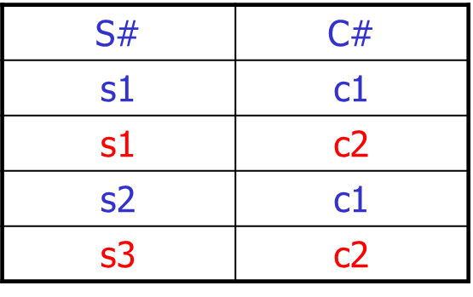
附：查询实例
求没有选修c1号课程的学生
所有学生 – 选修了c1号课程学生
_{不可，因为结果仅会列出}
_{选了c1号课程之外的其它课的}
_{学生}

Slide 111
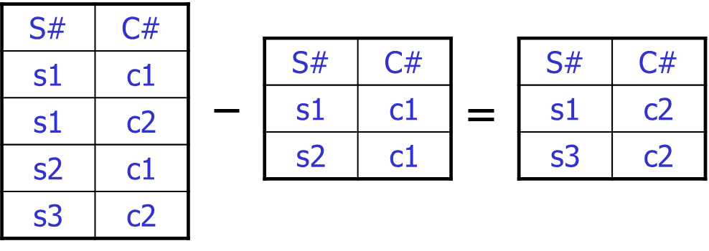
附：查询实例
求仅选修了c1号课程的学生号
选修c1号课程的学生－选了c1号课程之外的其它课 的学生

Slide 112
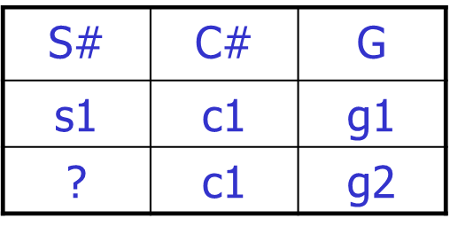
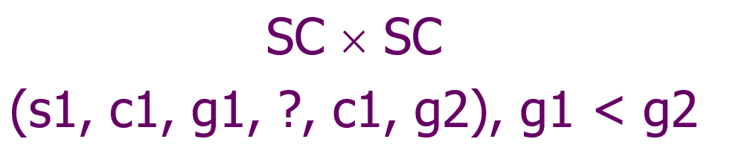
附：查询实例
求选修了c1课程，且成绩比s1学生的该门课程成绩更高的学生

Slide 113
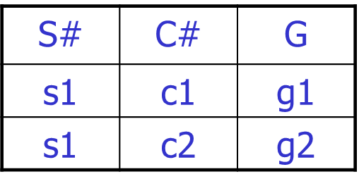
附：查询实例
求选修了至少两门课的学生
求只选修了1门课的学生
求选修了至少N门课的学生

Slide 114
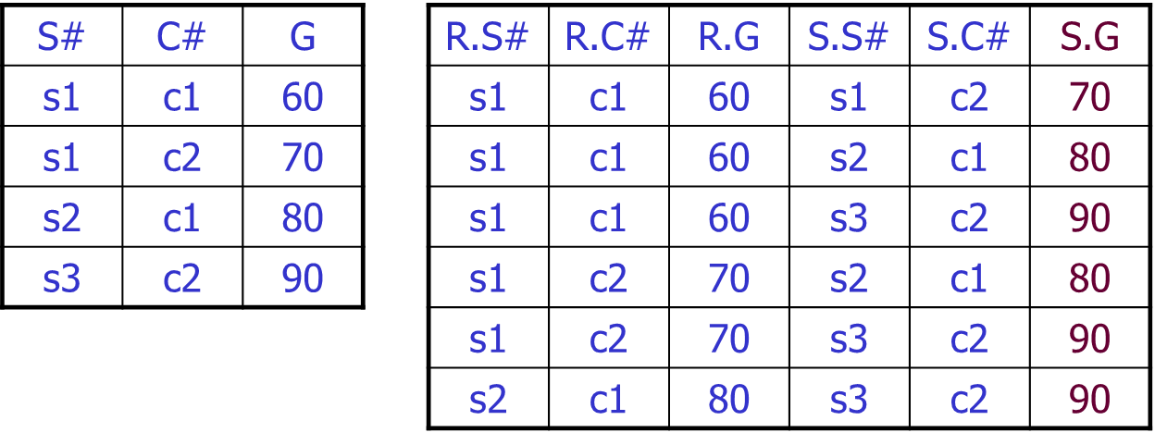
附：查询实例
求最低的成绩

Slide 115
附：查询实例
求选修课程中包含了所有S01号学生所选修课程的学生号

Slide 116
附：赋值运算
定义
为使查询表达简单、清晰，可以将一个复杂的关系代数表达式分成几个部分，每一部分都赋予一个临时关系变量，该变量可被看作关系而在后面的表达式中使用
临时关系变量←关系代数表达式
赋值给临时关系变量只是一种结果的传递，而赋值给永久关系则意味着对数据库的修改
示例
R÷S = Π_{X}(R) − Π_{X}(Π_{X}(R) × Π_{Y}(S) − R)
用赋值重写为：
temp1 ← Π_{X}(R)
temp2 ← Π_{X}(temp1 × Π_{Y}(S) − R)
result ← temp1 − temp2

Slide 117
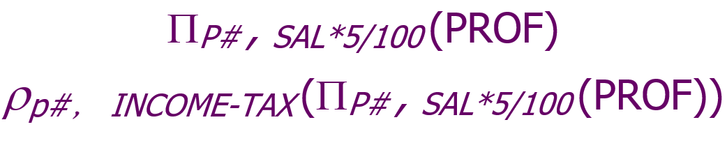
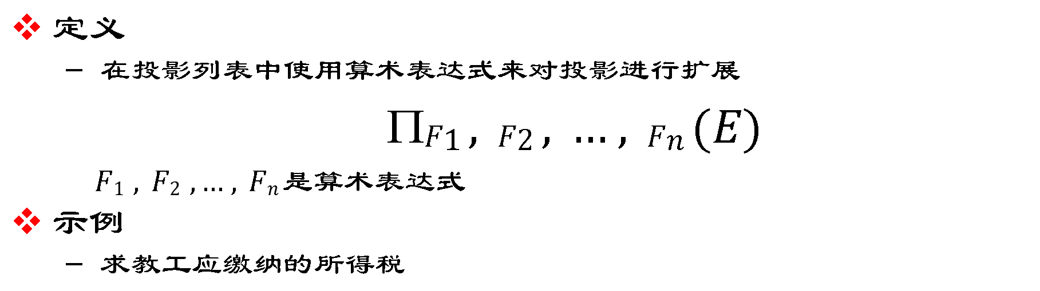
附：广义投影
定义
在投影列表中使用算术表达式来对投影进行扩展
$$F1 , F2 , … , Fn (E)$$
$F1 , F2 ,… , Fn$是算术表达式
示例
求教工应缴纳的所得税

Slide 118
附：常用SQL函数：日期函数
getdate( )：返回系统的当前日期
datepart( datepart, date )：返回date中的datepart部分
datepart( dd, '11/23/2008') = 23
datepart( yy, getdate( )) = 2009
day( date )，month( date )，year( date )：分别返回date中的“日”“月”“年”日期部分
day('11/23/2009') = 23
month ('11/23/2009') = 11
year (getdate( )) = 2009

Slide 119
附：常用SQL函数：日期函数
datediff( datepart, startdate, endate )：按照datepart返回两个日期startdate和endate之差
datediff (mm, ‘8/1/2005’, getdate ())返回2005年8月1日和当前日期之间相隔的月数
dateadd(datepart, number, date)：将number加到date的datepart部分上
dateadd(dd, 20, '11/23/2009') = '12/13/2009'

Slide 120
附：常用SQL函数：字符串函数
len( string_expression )：返回string_expression中的字符个数。如len('China') = 5。
lower( string_expression )：返回小写字符的string_expression。如lower('China') = 'china'。
upper( string_expression )：返回大写字符的string_expression。如upper('China') = 'CHINA'。
replicate ( string _expression ,integer_expression )：按指定的次数重复字符串表达式。如replicate ('ha', 3) = 'hahaha'。

Slide 121
附：常用SQL函数：字符串函数
reverse( string_expression )：返回字符表达式的逆向表达式。如reverse('databases') = 'sesabatad'。
substring ( string_expression, start, length )：从string_expression中由start位置开始返回长度为length的部分字符串。如substring (‘abcdef ’, 2, 3) = ‘bcd’。
replace (expression1, expression2, expression3 )：用第三个表达式替换第一个表达式中所出现的所有第二个字符串表达式。如replace('abcdefghicde', 'cde', 'xxx') = 'abxxxfghixxx'，replace('database', 'a', '') = 'dtbse'。

Slide 122
附：常用SQL函数：字符串函数
计算指定字符在字符串中出现的次数
select len('databases') −
len(replace(‘databases’, ‘a’, ‘’))
len('databases')是整个字符串的长度，
len(replace('databases', 'a', '')是去掉a之后的长度
注意如果是检索多个字符的出现次数的话，还要除以相应的字符个数
select len('datadata') −
len(replace(‘datadata’, ‘ta’, ‘’))) / len(‘ta‘)

Slide 123
附：SQL简介
Structured Query Language(SQL) 是访问关系型数据库的国际标准语言；
SQL 由数据定义语言 Data Definition Language (DDL) 和数据操作语言 Data Manipulation Language (DML)构成.
SQL 是申明性语言 declarative language ，用户用它来只表明要做什么操作，不表达做的过程，也称作非过程化化语言(non-procedural）;
比如：没有 For 循环

Slide 124
附：SQL 简介(cont.)
用户使用Data definition language (DDL) 来只表达如下操作:
Create, Alter, and Drop table's Schema
Define and Enforce integrity constraints ;
Enforce security restrict;
Implement the simplicity of manipulation；
用户使用 Data manipulation language (DML) 来只表达如下操作:
Insert, Update, delete, query, statisitics rows (records) in table(s);

Slide 125
附：数据库例子1（房产中介）
Branch (branchNo, name, mgrNo)
Staff (staffNo, name, birthday, position, salary, superNo, branchNo)
PropertyForRent (propertyNo, address, rent, ownerNo, staffNo, branchNo)
Host (ownerNo, name, address, phone, branchNo)
Client (clientNo, name, address, phone, preferredType, maxRent, branchNo)；
Viewing (propertyNo, clientNo, viewDate, comments)；
Lease (leaseNo, propertyNo, clientNo, signDate, rent, deposit, startDate, duration);
Payment (leaseNo, payDate, account, startDate, endDate);

Slide 126
附：数据库例子2（工程公司的项目管理）
Emp (eno, name, birthday, title, salary, superno, dno)
Proj (pno, name, budget, dno)
Dept (dno, dname, mgreno)
Workson (eno, pno, resp, year, hours)

Slide 127
附：数据库例子3（教务管理）
Student (sno, name, sex, birthday, nation, classNo,phone, dno)
Course (cno, name, textbook, credit, hours, dno)
Teacher (tno, name, rank, email, phone, salary, dno)
department(dno, name, Address, phone, dean_no);
enroll (sno, cno, semester, classNo, tno, grade)

Slide 128
附：先查询，再对查询结果进行统计
SELECT * FROM teacher WHERE d_no='24’;
SELECT COUNT(*) FROM teacher WHERE dno='24';
SELECT salary FROM teacher WHERE dno='24';
SELECT AVG(salary) FROM teacher WHERE dno='24';
SELECT COUNT(*)，AVG(salary) FROM teacher WHERE d_no='24;
COUNT(*)
128
AVG(salary)
4875
COUNT(*) | AVG(salary)
128 | 4875

Slide 129
附：对输出字段重新命名
SELECT COUNT(*)，AVG(salary) FROM teacher WHERE dno='24';
SELECT COUNT(*) AS numTeac，AVG(salary) AS avgSalary FROM teacher WHERE dno='24';
COUNT(*) | AVG(salary)
128 | 4875
numTeac | avgSalary
128 | 4875

Slide 130
附：分组统计的例子
SELECT rank, COUNT(*) AS numTeac, MIN(salary) AS minSal,MAX(salary) AS maxSal, AVG(salary) AS avgSal
FROM teacher
WHERE dno='24'
GROUP BY rank
HAVING numTeac >= 2
ORDER BY rank;
rank | numTeac | minSal | maxSal | avgSal
professor | 2 | 5000 | 9000 | 7200
associate professor | 4 | 3500 | 8000 | 6500
assistant professor | 2 | 3000 | 5800 | 5300
lecture | 1 | 3000 | 7400 | 5900

Slide 131
附：对一个表，查询记录：先选择，再投影
综合了关系代数中的选择和投影
SELECT A₁, A₂, … , A_{n} //投影: 输出的字段列表，有顺序
FROM R //指定输入表
WHERE condition 选择：查询条件
SELECT name, salary FROM teacher ；
SELECT phone FROM student WHERE sno ='20180001';
SELECT name, sno, classNo FROM student WHERE dno = '24’；
注意：查询特定的一行时，WHERE条件中要指定主键字段。

Slide 132
附：条件类型
等值查询：null，确定值；
SELECT name FROM staff WHERE position ='secretary';
SELECT name FROM student WHERE d_no IS NULL;
范围查询：连续型，离散型；
WHERE salary < 10000 AND salary >= 1500;
WHERE rank IN ('教授'，'研究员'，'高级工程师');
WHERE birthday >= DATE('1980/01/01');
模糊查询：LIKE ，两个特意符号，%，_, 转意符
WHERE name LIKE ‘张%';
WHERE name LIKE ‘张 _ _';
WHERE email LIKE ‘rj#_%@hnu.edu.cn’ ESCAPE #;

Slide 133
附：因为投影，输出结果中可能会出现有重复的行
当输出字段不包含主键，或者只包含部分主键时，输出结果中可能出现重复的行。对重复的行，要求只留下一行时，在输出字段列表前加 DISTINCT
SELECT DISTINCT sex, birthday FROM student WHERE dno = ‘24’;

Slide 134
附：对输出结果进行排序
因为表是行的集合，因此，输出结果中的行没有顺序概念的，要对输出结果进行排序，用ORDER BY指明；
SELECT name, sno, classNo FROM student WHERE _no = ‘24’ ORDER BY classNo, sno；
SELECT sno, grade FROM enroll WHERE cno = ‘H61030008’ AND semester = ‘2017/01’ ORDER BY grade DES;
升序：ASC(ascend的缩写)，降序：DES (单词descend的缩写),默认为升序。

Slide 135
附：查询的处理过程
1）确定输入表，即 FROM
2) 对输入表做选择运算 ， 即 WHERE ；
3）对选择结果做投影运算，即 SELECT ；
4）有DISTINC，就做消重处理；
5）有ORDER BY， 再做排序处理；

Slide 136
附：列出在2018/01学期既选修了”数据库系统”又选修了”操作系统”的学生姓名，学号
SELECT DISTINCT s.name, s.sno
FROM student AS s, course AS c, enroll AS e
WHERE s.sno = e.sno AND c.cno=e.cno
AND c.name = '数据库系统' AND e.semester='2018/01';
INTERSECT
SELECT DISTINCT s.name, s.sno
FROM student AS s, course AS c, enroll AS e
WHERE s.sno = e.sno AND c.cno=e.cno
AND c.name = '操作系统' AND e.semester='2018/01';

Slide 137
附：对”数据库系统”和”操作系统”，列出在2018/01学期至少选修了其中一门的学生姓名，学号
SELECT DISTINCT s.name, s.sno
FROM student AS s, course AS c, enroll AS e
WHERE s.sno = e.sno AND c.cno=e.cno
AND （c.name = '数据库系统' OR c.name = '操作系统'）
AND e.semester='2018/01';

Slide 138
附：对”数据库系统”和”操作系统”，列出在2018/01学期仅只选修了其中一门的学生姓名，学号
SELECT DISTINCT s.name, s.sno INTO tmpTbl_1
FROM student AS s, course AS c, enroll AS e
WHERE s.sno = e.sno AND c.cno=e.cno
AND c.name = '数据库系统' AND e.semester='2018/01';
SELECT DISTINCT s.name, s.sno INTO tmpTbl_2
FROM student AS s, course AS c, enroll AS e
WHERE s.sno = e.sno AND c.cno=e.cno
AND c.name = '操作系统' AND e.semester='2018/01';
tmpTbl_1 UNION tmpTbl_2 EXCEPT (tmpTbl_1 INTERSECT tmpTbl_2);

Slide 139
附：列出在2018/01学期，信息学院2016级学生中没有选修”数据库系统”的学生姓名，学号
SELECT s.name, s.sno
FROM student AS s, dept AS d
WHERE s.dno = d.dno
AND dept.name = '信息学院' AND s.sno LIKE '2016%';
EXCEPT
SELECT s.name, s.sno
FROM student AS s, course AS c, enroll AS e
WHERE s.sno = e.sno AND c.cno=e.cno
AND c.name = '数据库系统' AND e.semester='2018/01';

Slide 140
附：对2016级学生，求挂科学分达到21学分的学生
WITH fail_enroll(s_no, c_no) AS
SELECT DISTINCT s_no, c_no FROM enroll WHERE s_no LIKE '2016%' AND score < 60
EXCEPT
SELECT DISTINCT s_no, c_no FROM enroll WHERE s_no LIKE '2016%' AND score >= 60;
SELECT s_no, SUM(credit) AS sum_fail_credit INTO tb0 FROM fail_enroll AS e, course AS c WHERE e. c_no = c.c_no GROUP BY s_no HAVING sum_fail_credit >= 21;

Slide 141
附：列出在2018年，信息学院每个老师的上课劳酬，月工资/4/5 *课时
SELECT t1.name, t1.tno, salary, SUM(c.hours) AS sumHours, sumHours*salary /4 /5/ 8 AS income
FROM teacher AS t1, teach AS t2, course AS c, dept AS d
WHERE t1.dno = d.dno AND t1.tno = t2.tno AND t2.cno = c.cno
AND d.name = '信息学院'
AND t2.semester LIKE ‘2018% ’
GROUP BY t1.name, t1.tno, salary;

Slide 142
附：列出在2018年，在信息学院, 教学工作量不达标的老师清单
SELECT t1.name, t1.tno, SUM(c.hours) AS sumHours
FROM teacher AS t1, teach AS t2, course AS c, dept AS d
WHERE t1.dno = d.dno AND t1.tno = t2.tno AND t2.cno = c.cno
AND d.name = '信息学院'
AND t2.semester LIKE ‘2018% ’
GROUP BY t1.name, t1.tno
HAVING sumHours <140
ORDER BY sumHours;

